Slide 1
Lifestyle week 8
Leerjaar 2, periode 2

Slide 2
Programma/leerdoelen vandaag
In groepjes bekijken we wat het LA jullie heeft opgeleverd. Wat heb je geleerd, welke mooie aanvulling of verbetering heb je ontvangen?
We koppelen de begrippenlijst aan de PowerPoint presentaties van de afgelopen periode.
Een totaaloverzicht voor de vitamines is als bijlage aan deze les toegevoegd.
Nog een klein stukje theorie over bewegen.
Even een frissen neus m.b.v. ‘Het Ommetje’.
Je begrijpt welke aspecten bijdragen om fit te blijven en je immuunsysteem te boosten.
Afstemming wat jullie nog nodige hebben ter voorbereiding van de toets.

Slide 3


Interessant!
https://www.samengezond.nl

Slide 4
Begrippenlijst
Begrippen Lifestyle
Begrip | Wat moet je weten?
Ontwikkelingen op het gebied van een gezonde leefstijl. Les 1 | Je kunt voorbeelden herkennen van ontwikkelingen op het gebied van een gezonde leefstijl.
Technologische en sociale innovatie. Les 1 | Je weet wat technologische en sociale innovaties zijn en kan hier voorbeelden van benoemen en herkennen in relatie tot gezondheidszorg.
4 p’s van TNO .Les 1 | Je kunt de 4 p’s van TNO benoemen en herkennen.
Model van Lalonde. Les 1 | Je kent en begrijpt het model van Lalonde en kan voorbeelden aan de thema’s koppelen.
Gezondheidsdeterminanten. Les 1 | Je kunt voorbeelden van gezondheidsdeterminanten geven.
Blue zones. Les 2 | Je kunt uitleggen wat blue zones zijn. Je kunt de terugkerende aspecten van de blue zones benoemen.
Model positieve gezondheid. Les 1 en 2 | Je kunt het model van de positieve gezondheid omschrijven en toepassen.
Welvaartziektes. Les 2 | Je kunt oorzaken en gevolgen van welvaartsziektes omschrijven.
Trends en hypes op leefstijl en voedingspatronen. Les 2 | Je herkent trends op het gebied van leefstijl en geeft aan wat voor invloed dit heeft op de welvaartziektes. Je kunt hierbij de relatie leggen naar begrippen als blue zones en positieve gezondheid.
Duurzame Verpakkingen. Les 5 | Je kunt de impact op het milieu benoemen van verpakkingen en kunt voorbeelden geven van ontwikkelingen bij supermarkten.
Afval en voedselverspilling .Les 5 | Je kunt de uitgangspunten van “zooitje geregeld” benoemen. Je kunt voorbeelden benoemen om voedselverspilling te voorkomen.
Trends in de foodsector. Les 2 | Je kunt de belangrijkste thema's bij toekomstige ontwikkelingen in de foodsector benoemen.

Slide 5
Deel 2
Verandering in de voedselketen. Les 5 | Je kunt voorbeelden van veranderingen van produceren en consumeren benoemen.
Macro en micronutriënten. Les 4 | Je kent het verschil tussen de verschillende macro- en micronutriënten en weet de fysiologische functie in het lichaam. Daarnaast weet je hoeveel kilocalorieën per gram de verschillende macronutriënten bevatten.
Analyse eetdagboek. Les 4 en 7 | Je kunt vanuit een eetdagboek bepalen waar eventueel verbetering te realiseren is.
Nederlandse beweegrichtlijnen. Les 1 | Je weet wat de richtlijnen zijn voor jongeren, volwassen en ouderen en op welke wijze bewegen in te bouwen is in het dagelijks leven.
Rustmetabolisme en dagelijkse energiebehoefte. Les 1en 8 | Je weet welke aspecten een rol spelen bij het bepalen van het rustmetabolisme en het bepalen van de dagelijkse energiebehoefte.
Pal (Physical Activity Level) waarde. Les 1 en 8 | Na de bepaling van het rustmetabolisme wordt deze vermenigvuldigd met de Pal waarde ofwel de mate van fysieke inspanning.
MET (Metabolic Equivalent of Task).Les 8 | Het metabool equivalent is een meeteenheid binnen de fysiologie voor de hoeveelheid energie die een bepaalde fysieke inspanning kost ten opzichte van de hoeveelheid benodigde energie in rust. Je kent op hoofdlijnen de verschillende activiteiten en begrijpt waarom er verschillen zijn per activiteit.
Beweegredenen. Les 1 | Je bent bekend met de beweegredenen en kunt daar verschillende trainingsvormen bij benoemen.
Coaching op leefstijl. Les 3 | Je begrijpt wat coaching wel en niet is. Je begrijpt bij wie de sleutel tot succes ligt en waarom optimisme het uitgangspunt is. Je bent bekend met de competenties van een goede coach.
Intake. Les 3 en 4 | Je weet wat van belang is voor een intaketraject en op welke wijze je handelt als coach.
SMART (specifiek, meetbaar, acceptabel, realistisch, tijdsgebonden). Les 7 | In het kader van een actieplan weet de student met de SMART methode doelen te formuleren.
GROW model. Les 7 | Je kunt de verschillende onderdelen van het GROW model benoemen en weet hoe je deze kunt toepassen in een coachgesprek.
LSD (luisteren, samenvatten en doorvragen). Les 3 en 7 | Je beheerst de techniek van het luisteren samenvatten en doorvragen
Verschillende soorten vragen. Les 3 en 7 | Je kunt de verschillende type vragen onderscheiden en toepassen Open vraag, Gesloten vraag Gerichte vraag, open vraag maar toch sturen Keuze vraag, antwoorden zitten al in de vraag Suggestieve vraag Reflecterende vraag. Retorische vraag

Slide 6
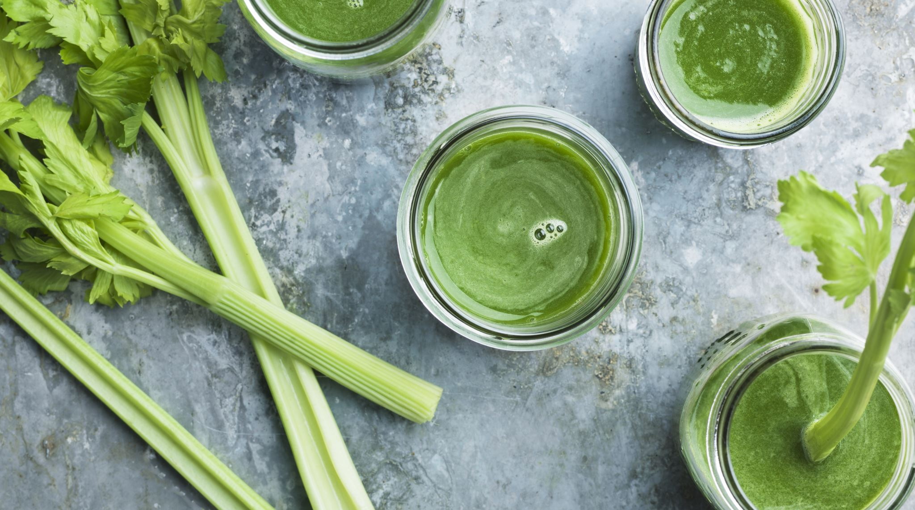
Overzichten vitamines en mineralen
In mapje onder week 8

Slide 7
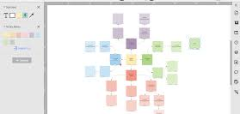
Wat heb je geleerd vanuit je LA
In groepjes bekijken we wat het LA jullie heeft opgeleverd. Wat was nieuw wat je hebt geleerd over het thema wat je hebt gekozen (koolhydraten, eiwitten, vetten, trends) welke mooie aanvulling of verbetering heb je ontvangen?
Gebruik het digitale Whiteboard.
Zet steeds op een post-it
30 minuten met je groepje aan de slag.
Presenteer jullie bevindingen aan de groep

Slide 8

Van wie komt er nog feedback?
Planning

Slide 9
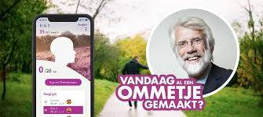

Lekker even naar buiten!

Slide 10
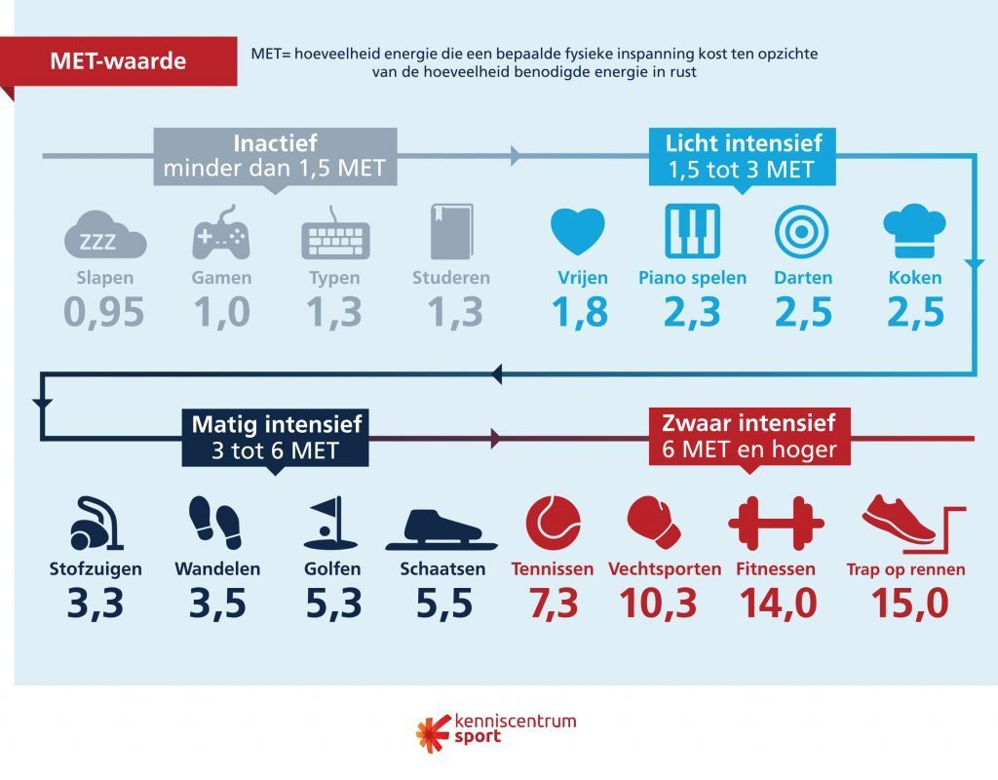
Laatste stukje beweegtheorie
Metabolic Equivalent of Task(MET)-waarde

Slide 11
Even wat berekenen
MET Waarde x Gewicht (kg) x 0,0175 x aantal minuten
Als voorbeeld kunnen we een berekening maken over een persoon van 80 kilo, die een wandeling maakt van 30 minuten. De MET waarde voor wandelen is 3,5.
Hoeveel kilocalorieën worden er verbruikt?

Slide 12
Oplossing
3,5 x 80 x 0,0175 x 30 = 147 kilocalorieën
Het blijft gaan om een schatting. De werkelijke hoeveelheid verbrandde calorieën hangt ook af van de intensiteit, geslacht, leeftijd, lengte en lichaamssamenstelling.

Slide 13

Wrap up
Wat weet tot dusver wat bijdraagt om fit te blijven en je immuunsysteem te boosten?

Slide 14

Wat hebben jullie nog nodig voor de toets?

